Slide 1
В забързания ден на пеперудата

Slide 2
В едно утро лятно, погалено от слънце златно, мъничко яйце се счупи и гъсеничката се излюпи.

Slide 3
Вървяла гъсеничката, вървяла, зад тревите надзъртала и си пяла.
– Погледни се, гъсеничке, та ти си прекрасна! Я излизай от тази хралупа тясна!

Slide 4
Размахала щастливо крилца, рисувани сякаш с бои от дъга.

Slide 5
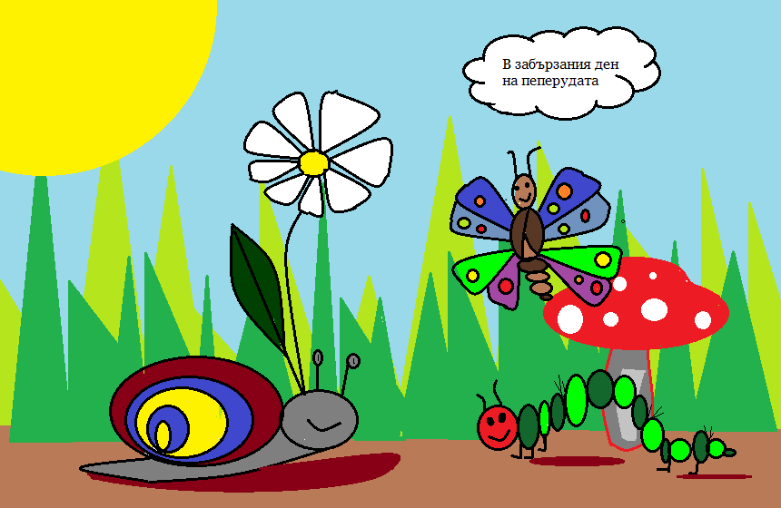
И така гъсеничката не можела да се начуди. Тя си мислела, че само в приказките, гъсениците се превръщали в пеперуди.

Slide 6
Оцвети пеперудата (щракни върху картинката)

Slide 7
Развитието на пеперудата минава през следните четири етапа:

